Slide 1

「Book e young」
的學習歷程檔案
新北市12年國民基本教育宣導團
114年11-12月

Slide 2
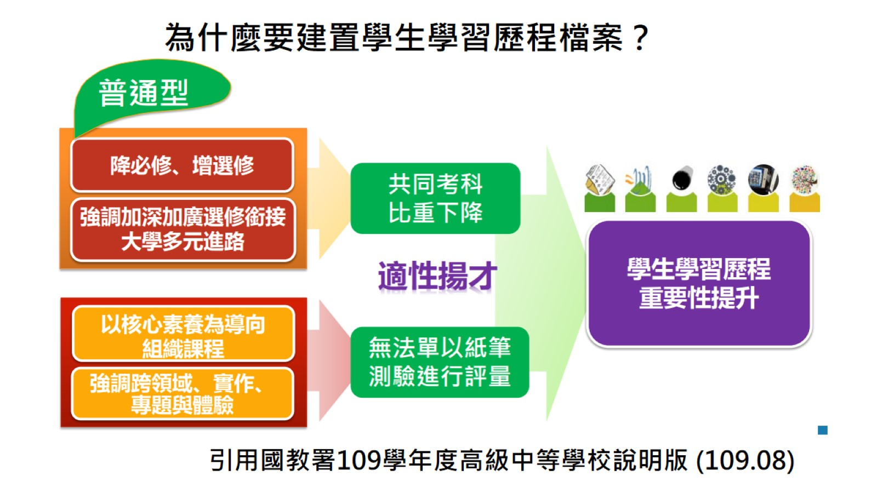

Slide 3
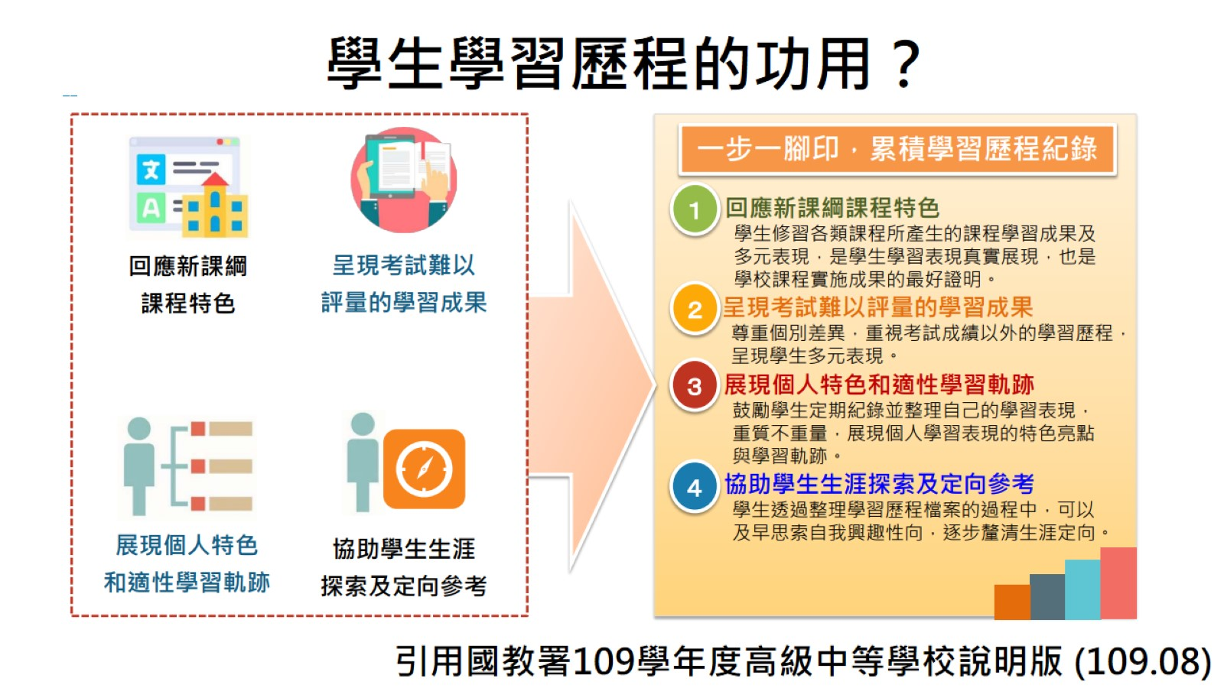

Slide 4
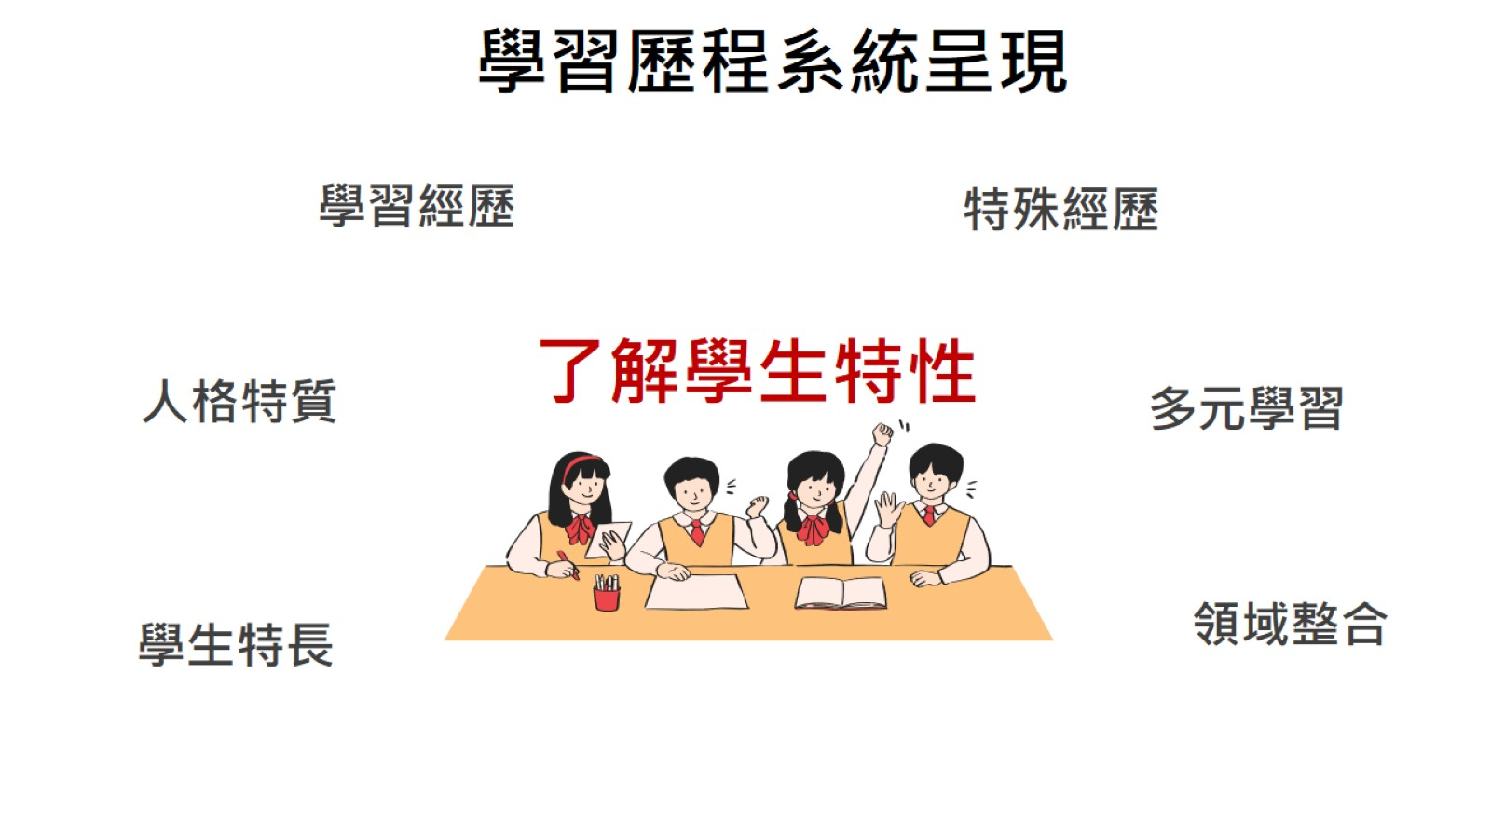

Slide 5
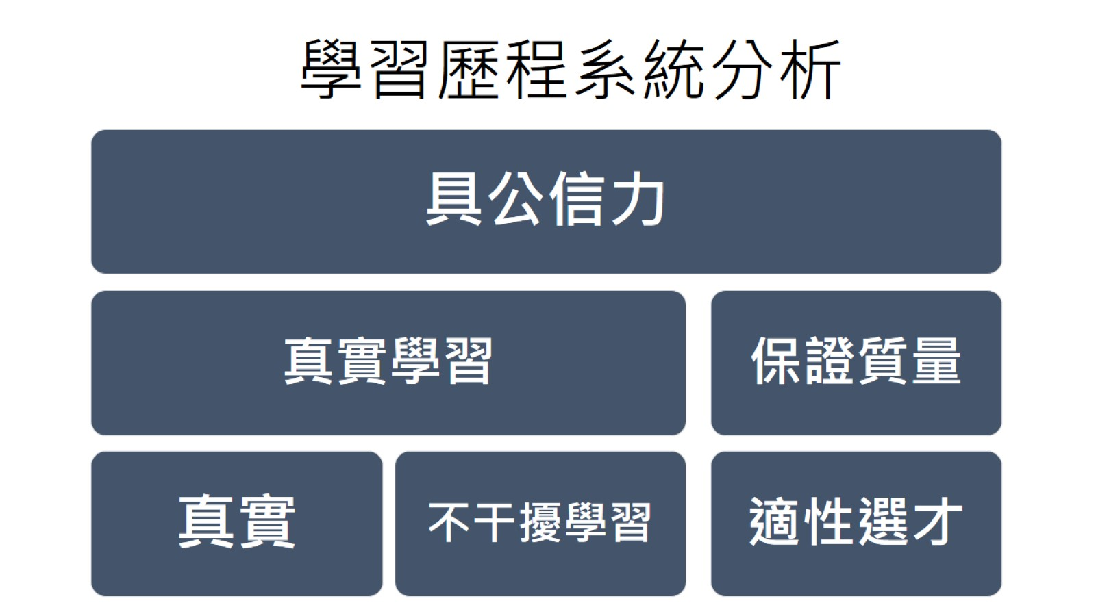

Slide 6
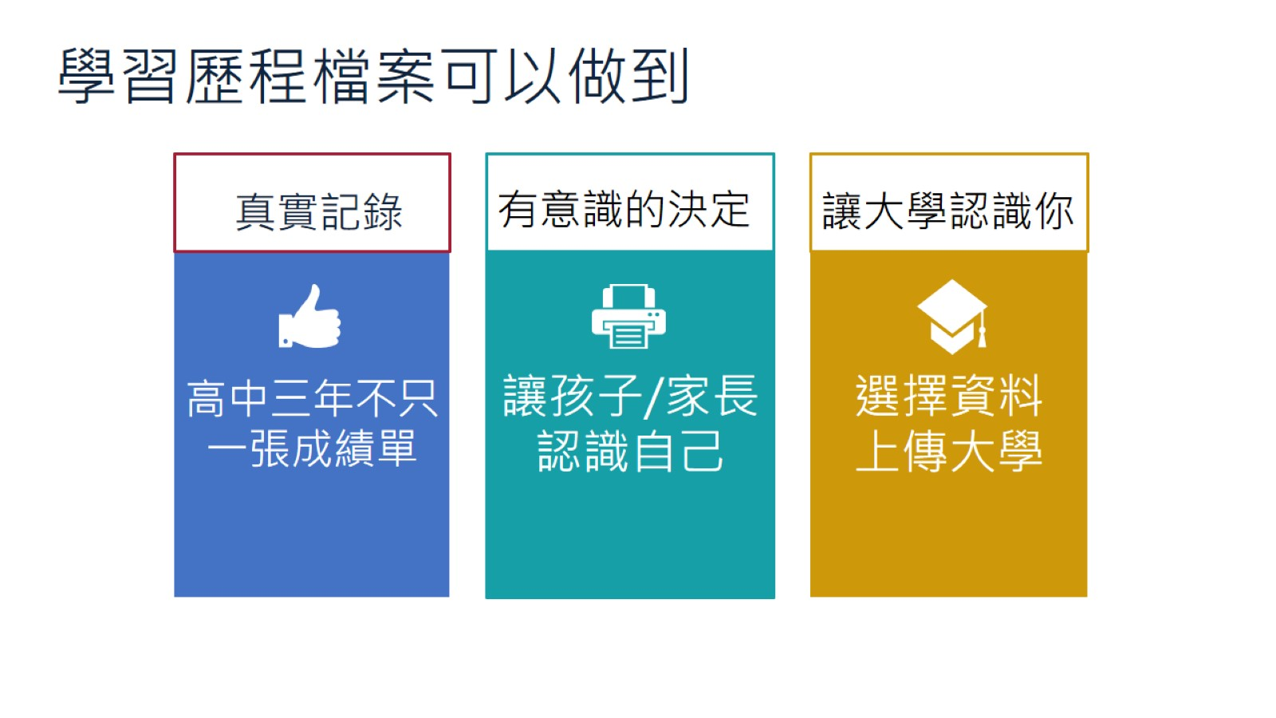
學習歷程檔案可以做到

Slide 7













學習歷程檔案蒐集的資料項目
基本資料 修課紀錄
課程學習成果
多元表現
學生學籍資料
(含幹部紀錄)
修習科目學分數和學業
成績、課程諮詢紀錄
修習科目(具學分數)
作業作品或書面報告
彈性學習時間、團體
活動時間及其他表現
學校負責登錄
學校負責登錄
學生自己上傳
學生自己上傳

Slide 8






學生學習歷程檔案蒐集方式
基本資料
修課記錄
1
登錄
4
提交
2
上傳
3
勾選
課程學習成果
由學校在規定的時間內提交
(經任課教師認證)
學校在提交前會請同學
勾選要提交的檔案每學年提交
多元表現

Slide 9
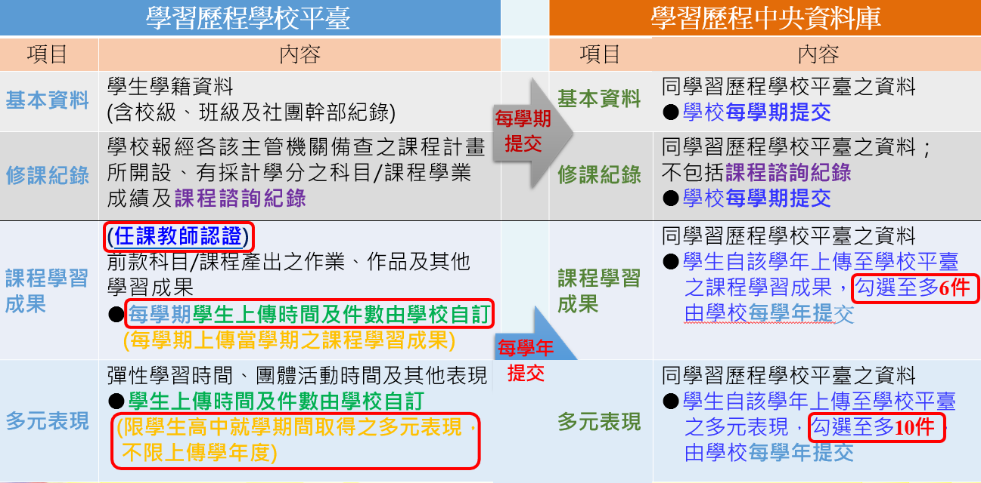
學生學習歷程檔案蒐集項目詳細內容

Slide 10
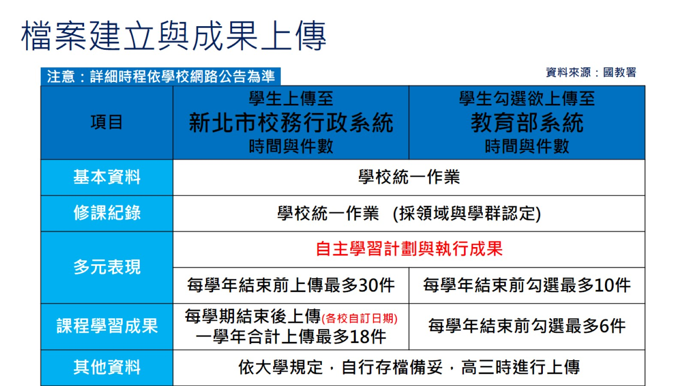

Slide 11
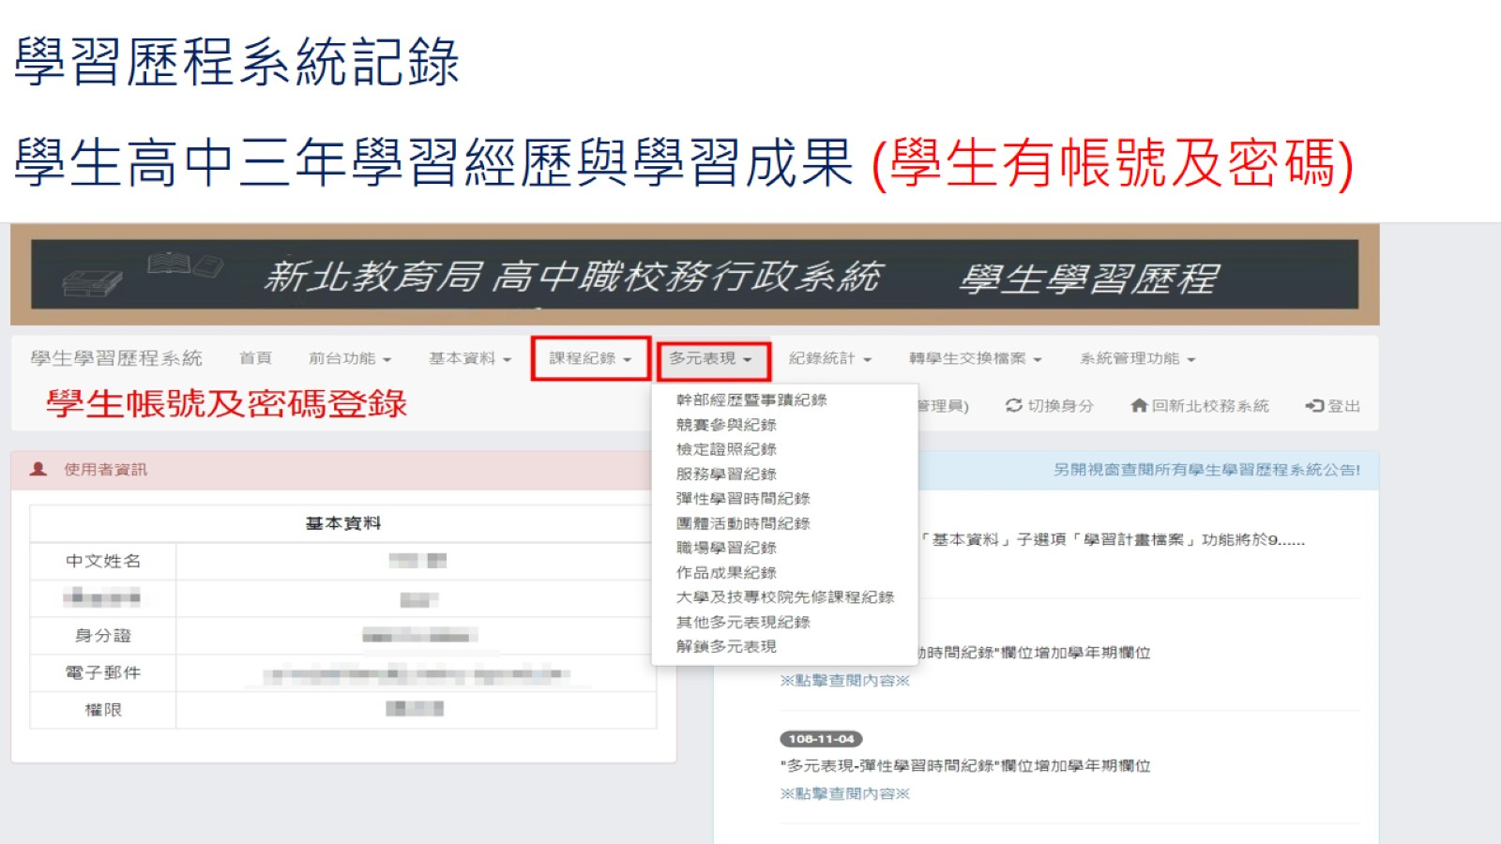
學習歷程系統記錄
學生高中三年學習經歷與學習成果 (學生有帳號及密碼)

Slide 12
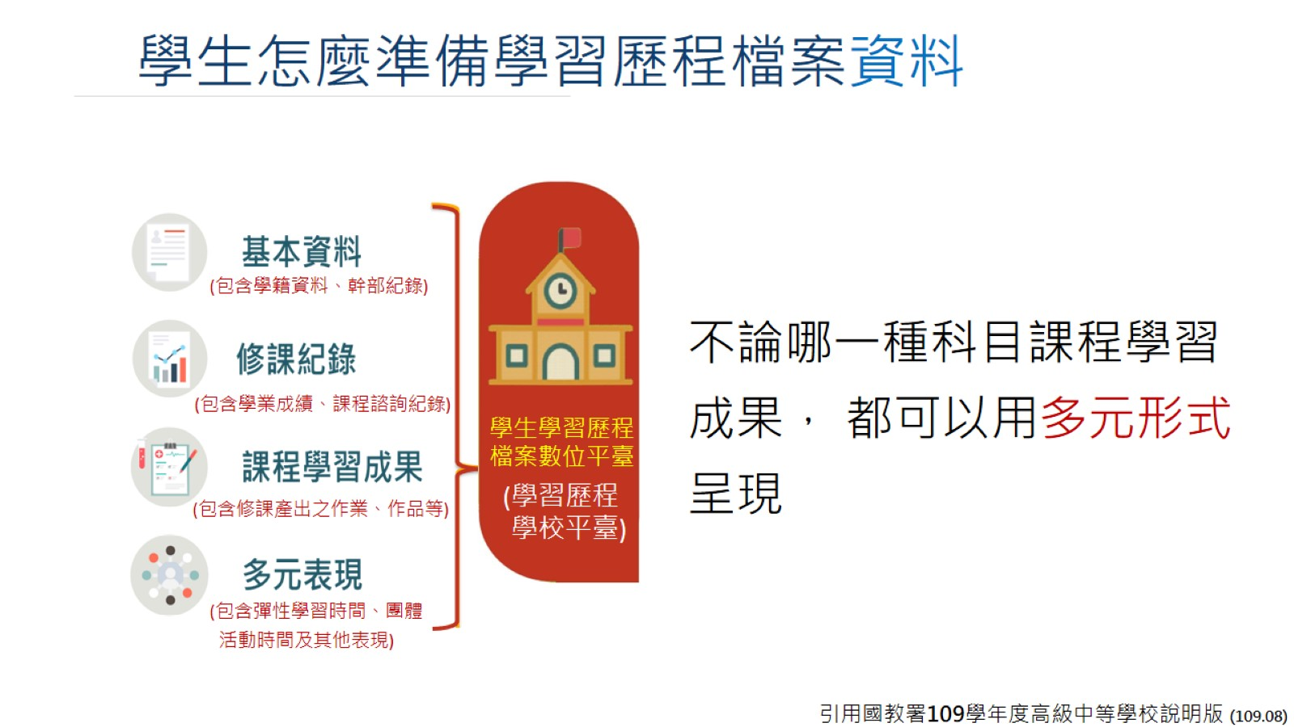
學生怎麼準備學習歷程檔案資料

Slide 13
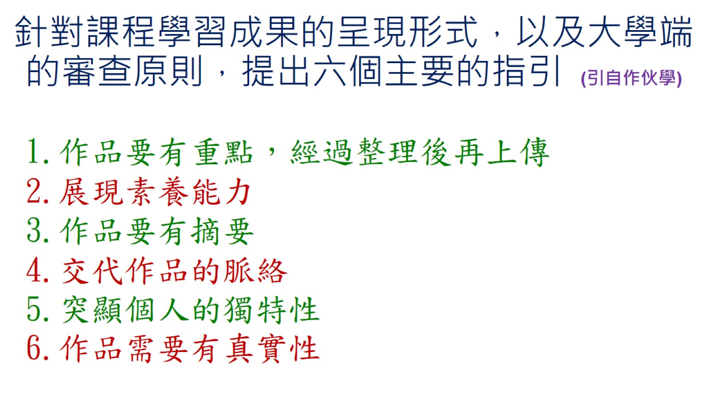
針對課程學習成果的呈現形式，以及大學端的審查原則，提出六個主要的指引 (引自作伙學)

Slide 14
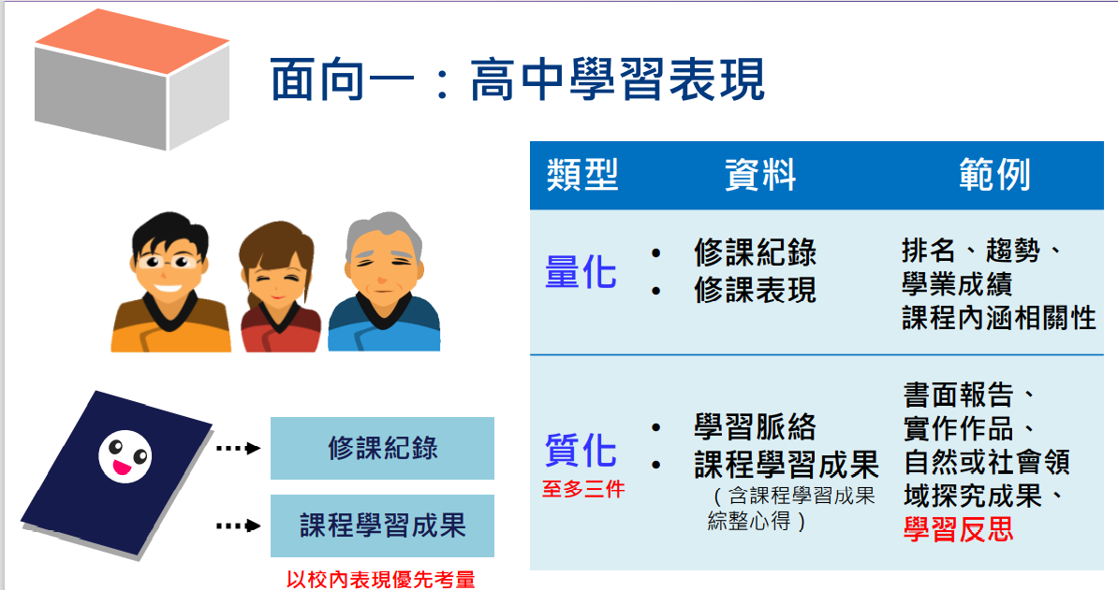
清華大學王潔教授

Slide 15
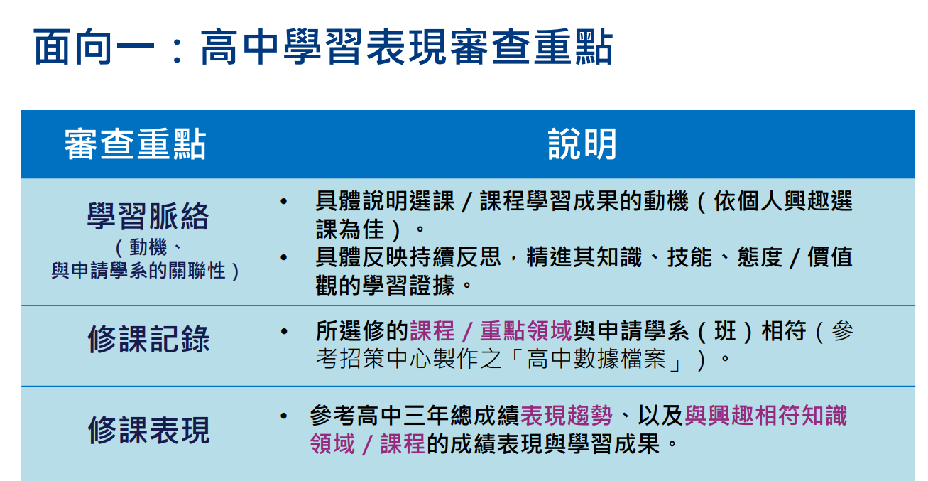
清華大學王潔教授

Slide 16
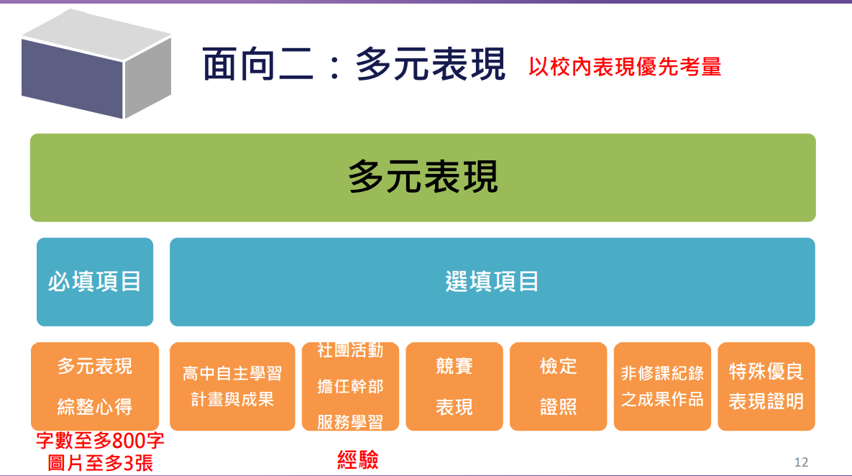
清華大學王潔教授

Slide 17
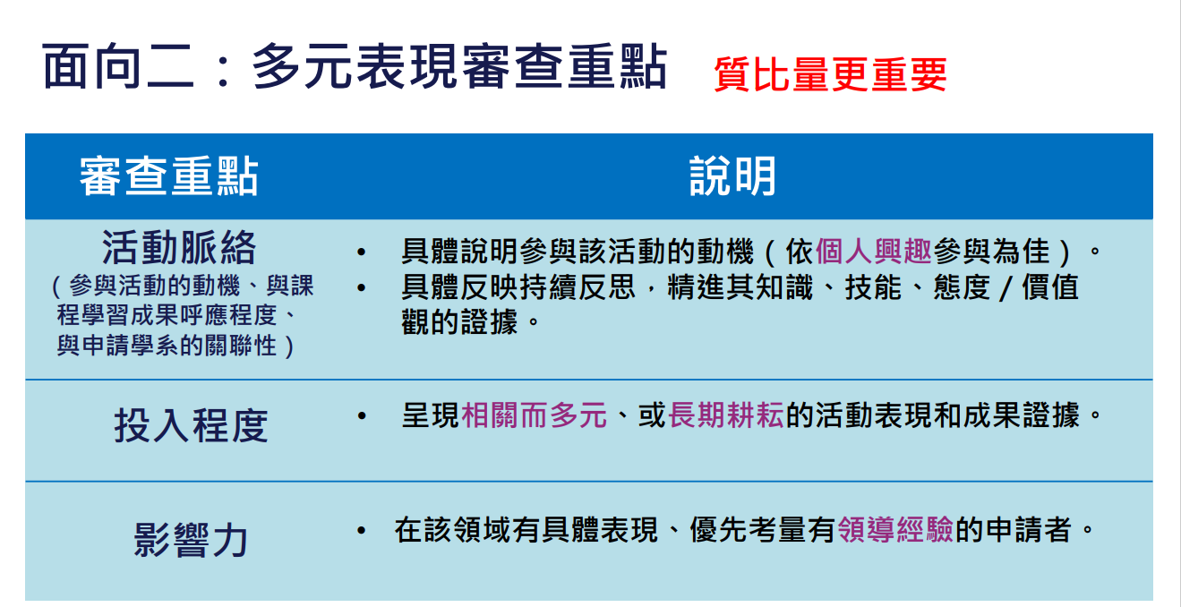
清華大學王潔教授

Slide 18
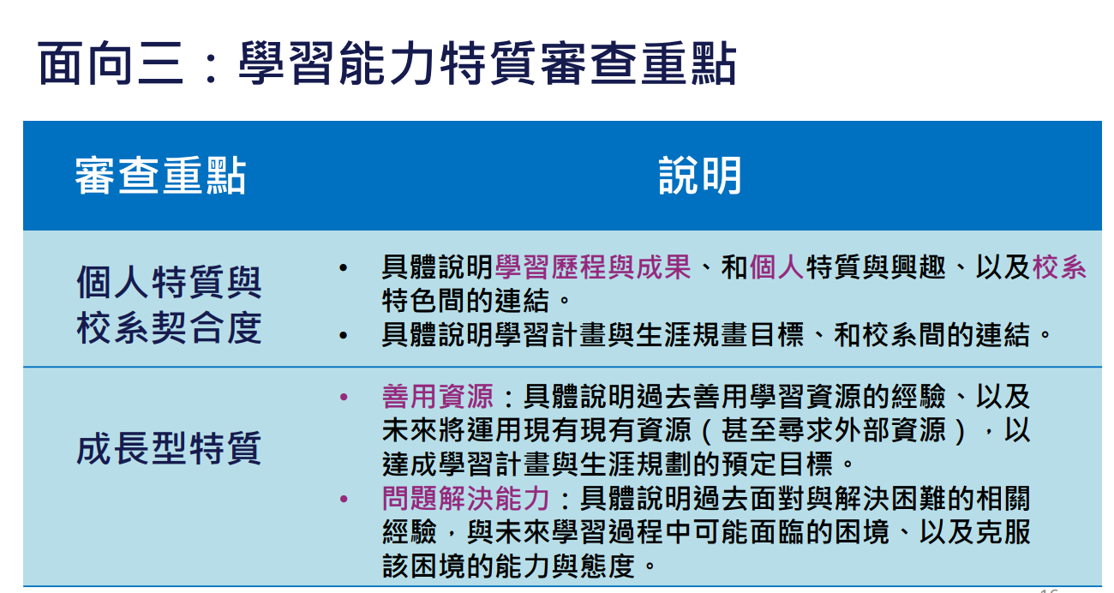
清華大學王潔教授

Slide 19
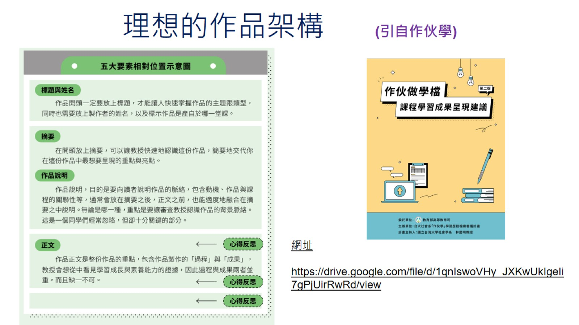
理想的作品架構 (引自作伙學)

Slide 20
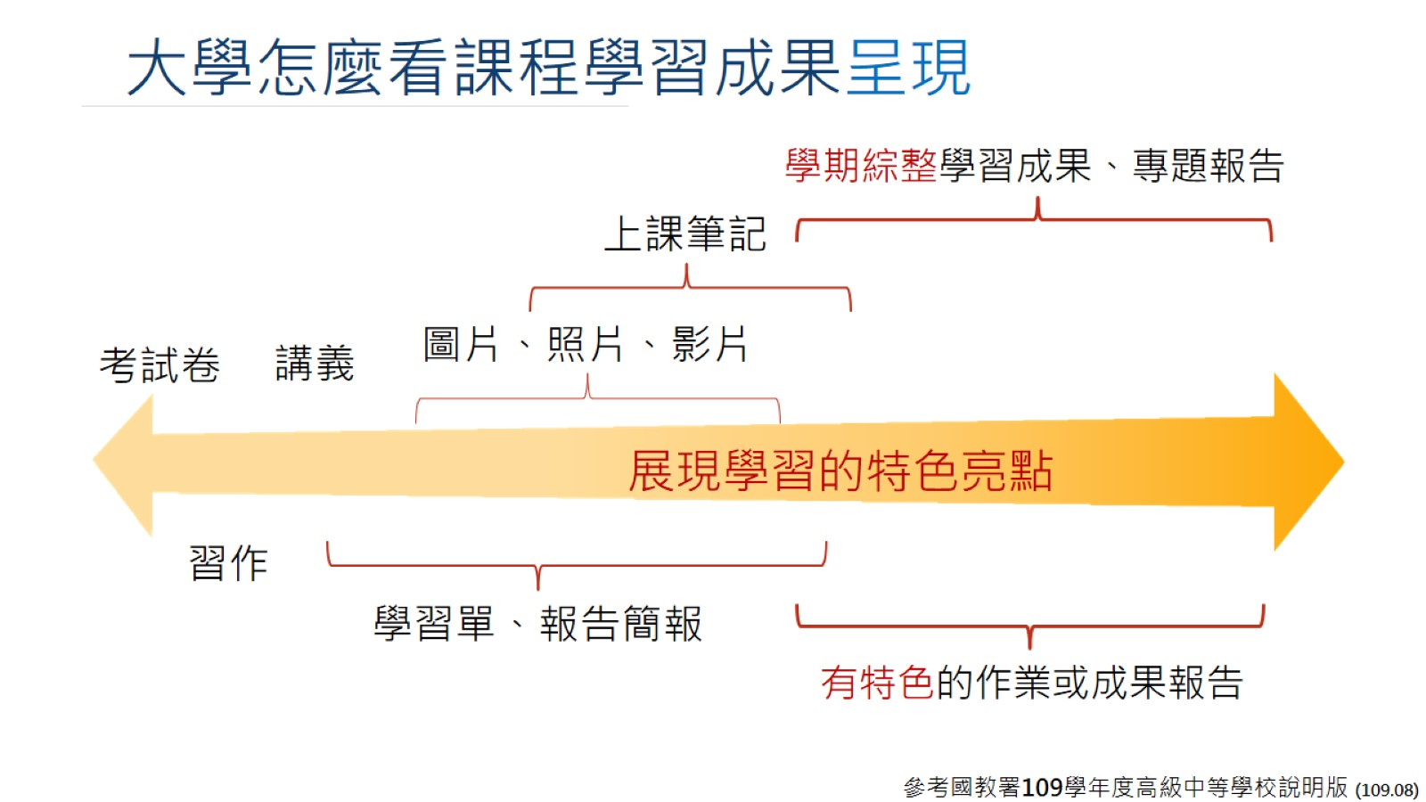
大學怎麼看課程學習成果呈現

Slide 21
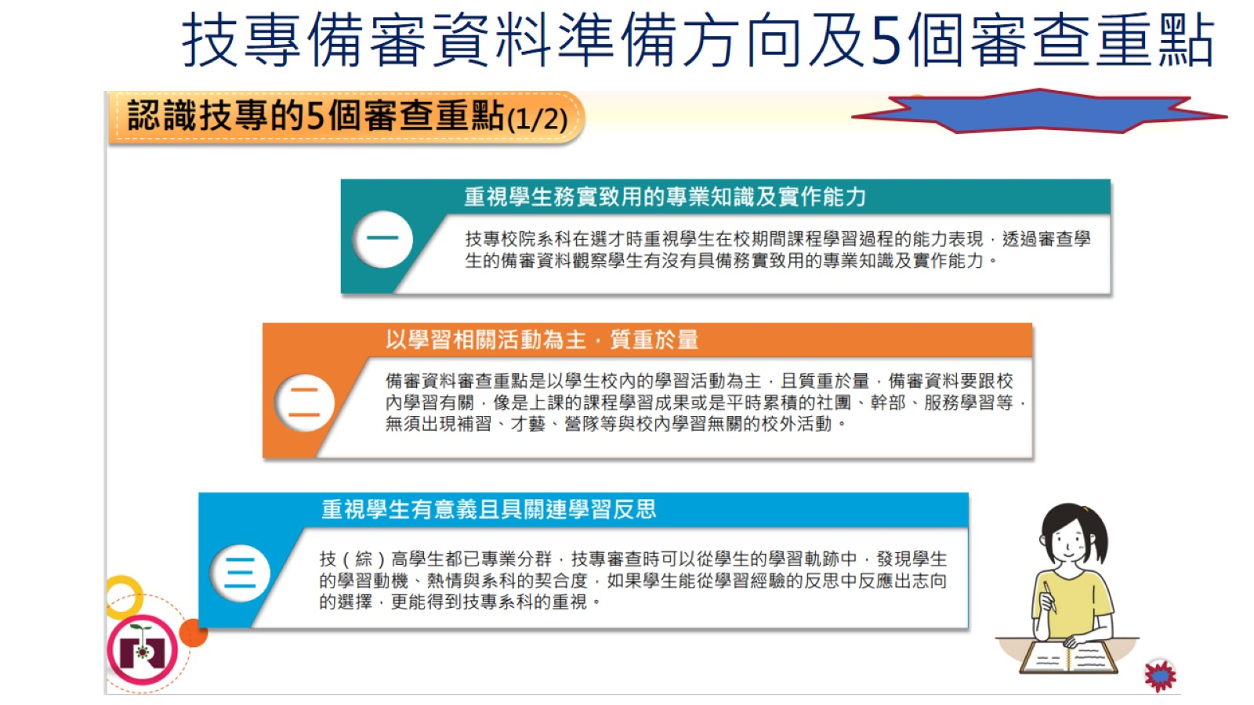

Slide 22
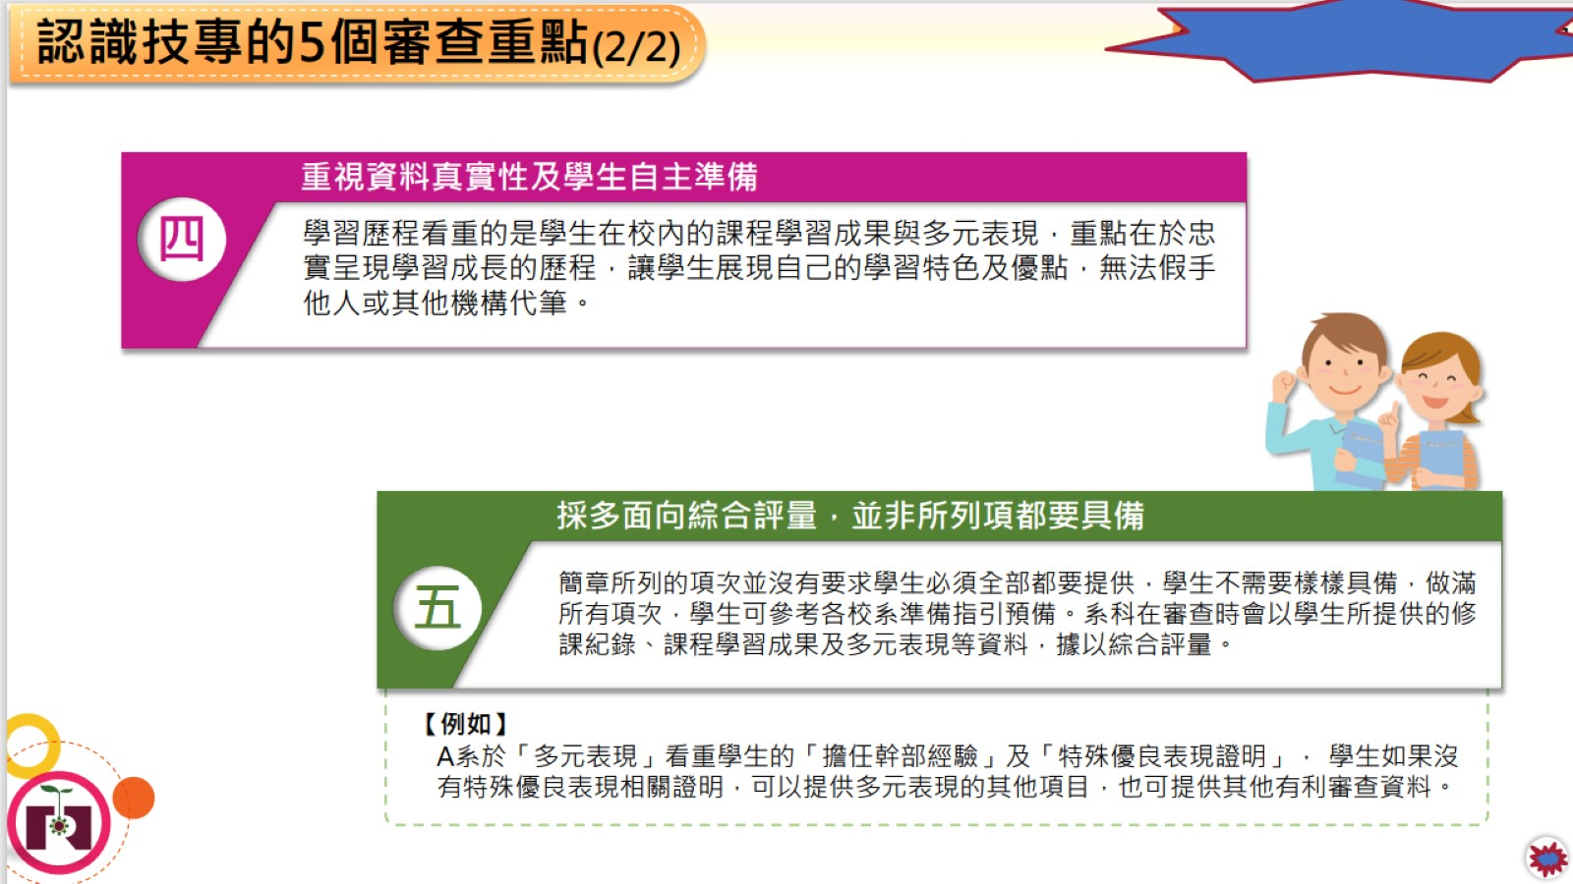

Slide 23
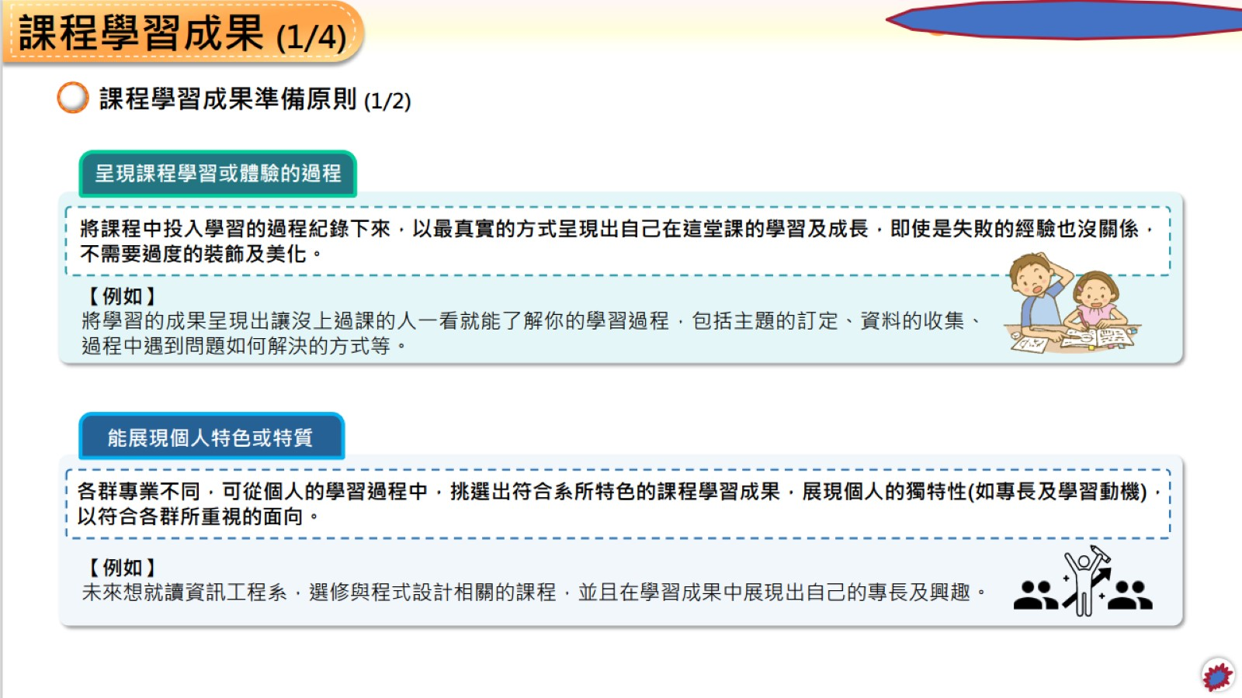

Slide 24
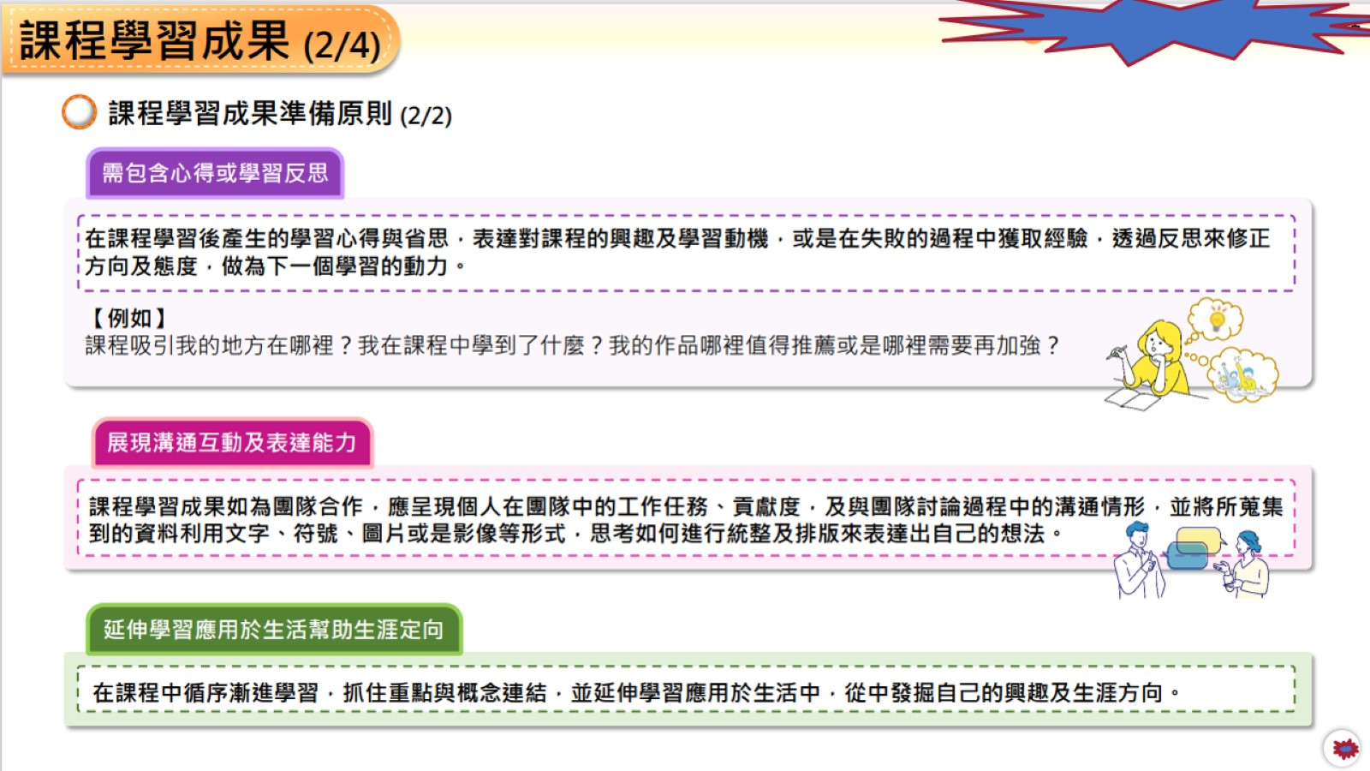

Slide 25
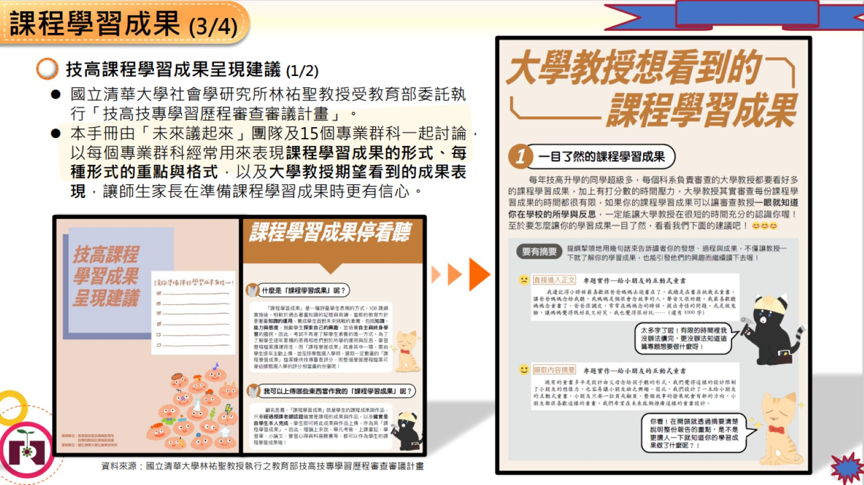

Slide 26
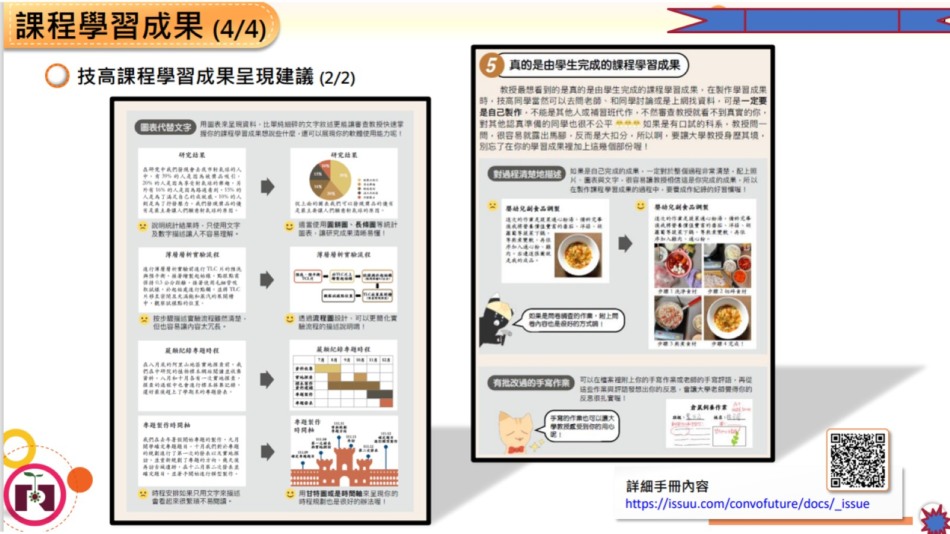

Slide 27
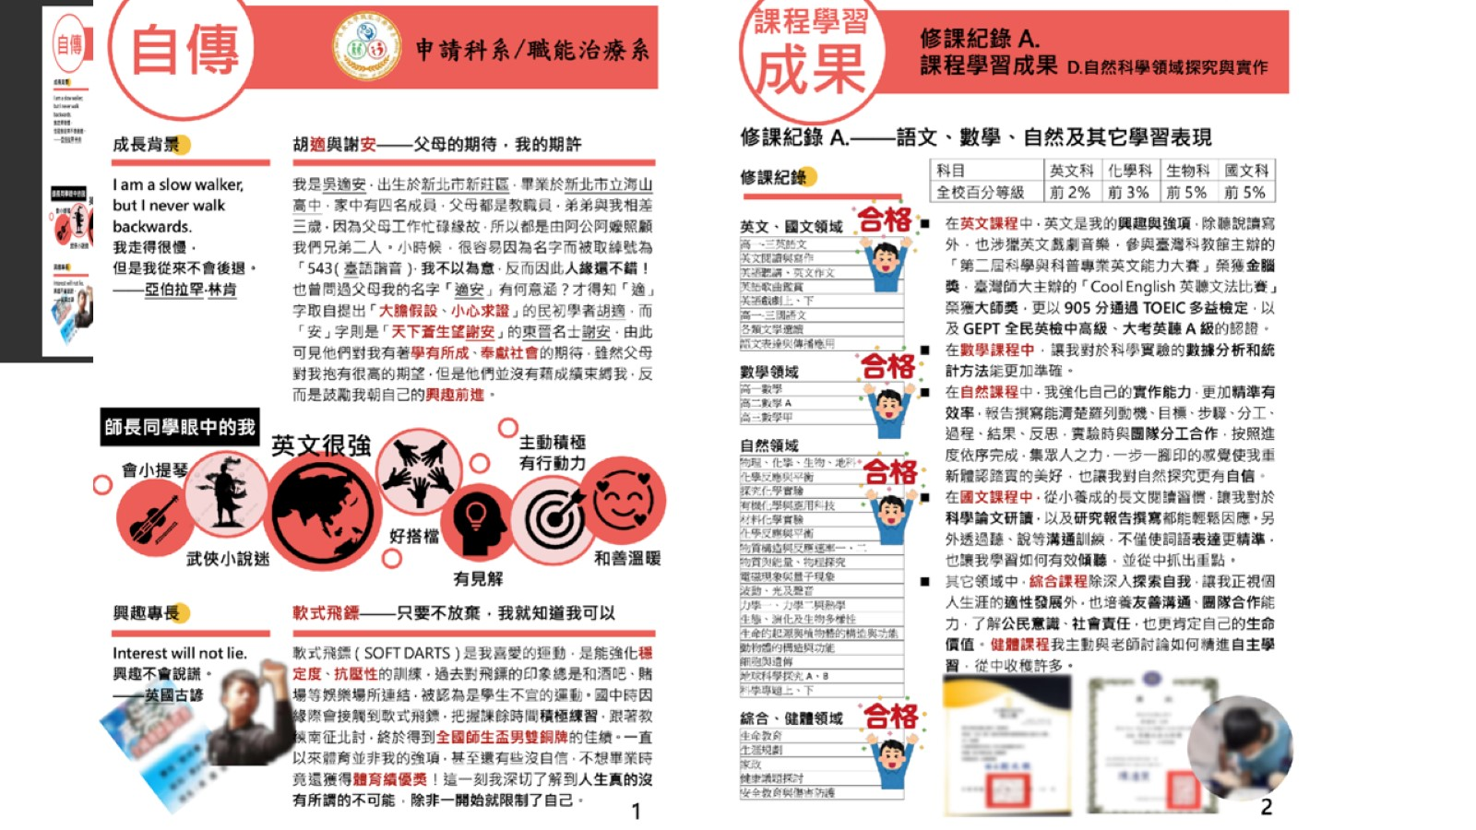

Slide 28
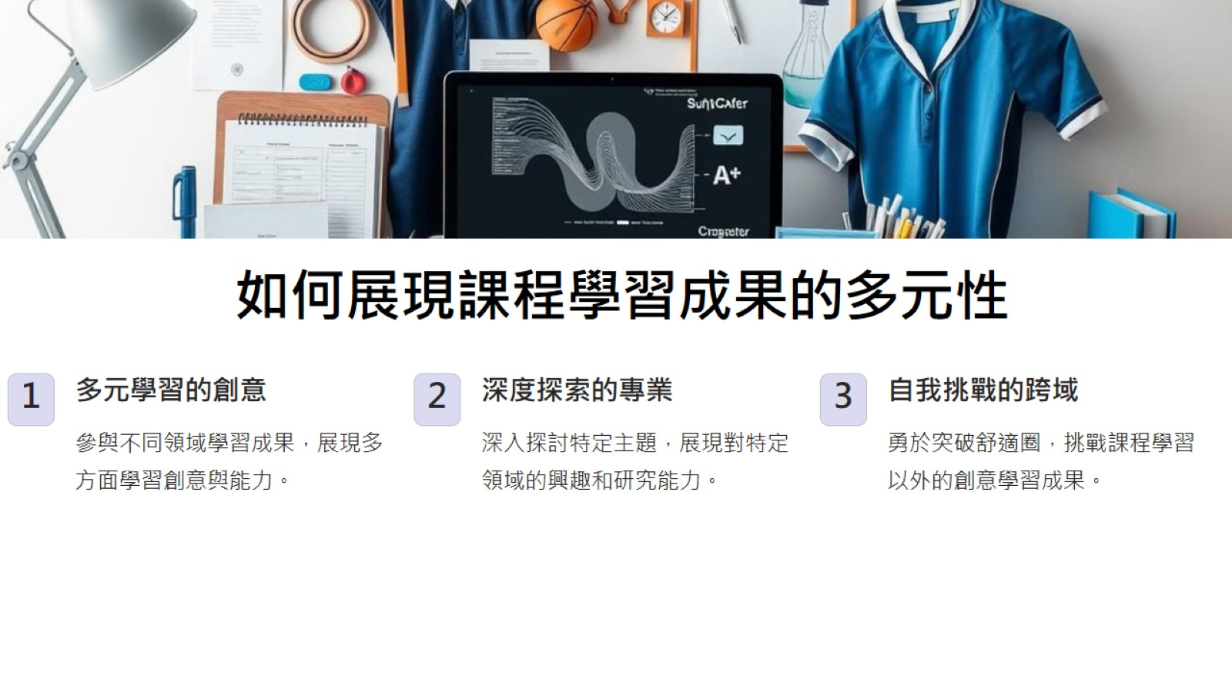

Slide 29
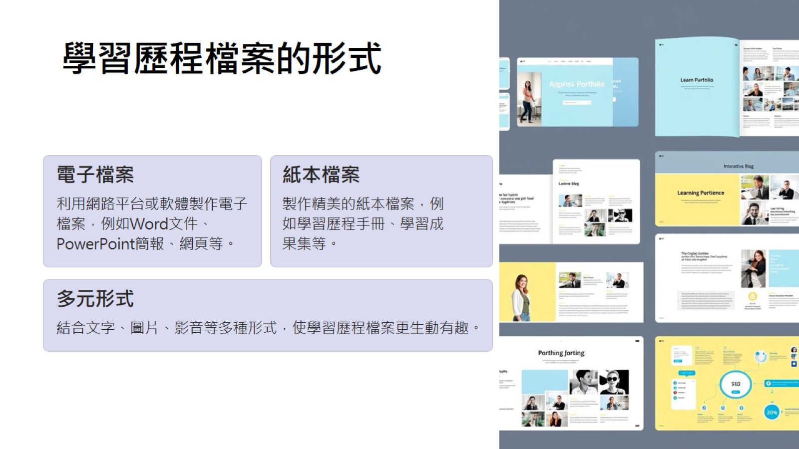

Slide 30
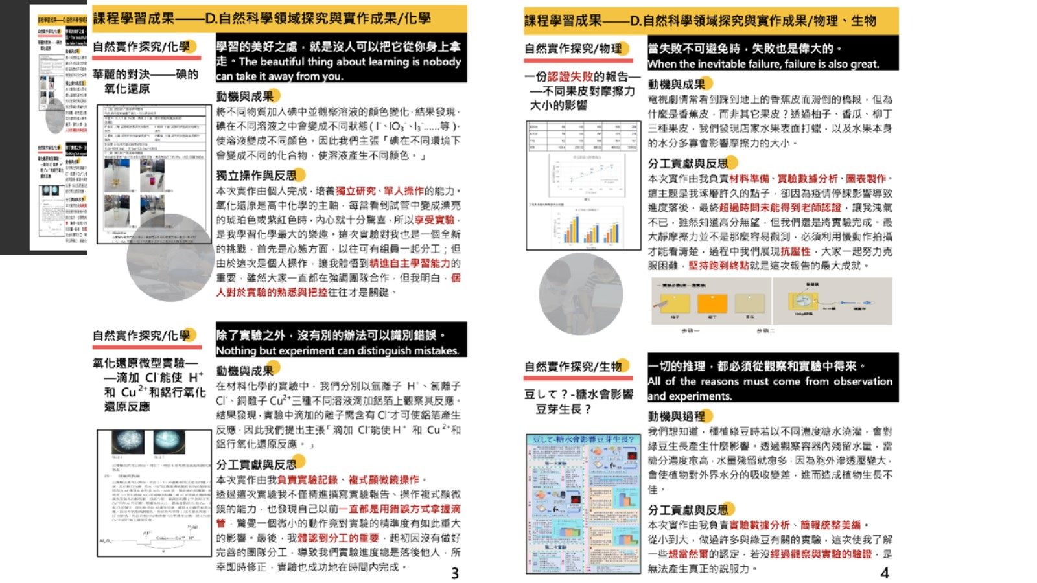

Slide 31
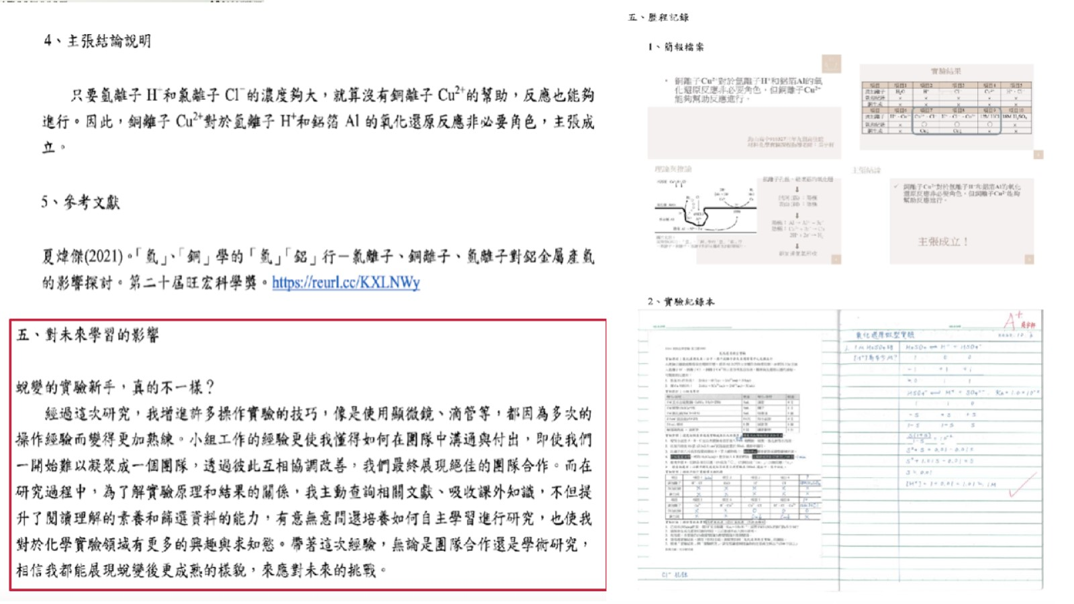

Slide 32
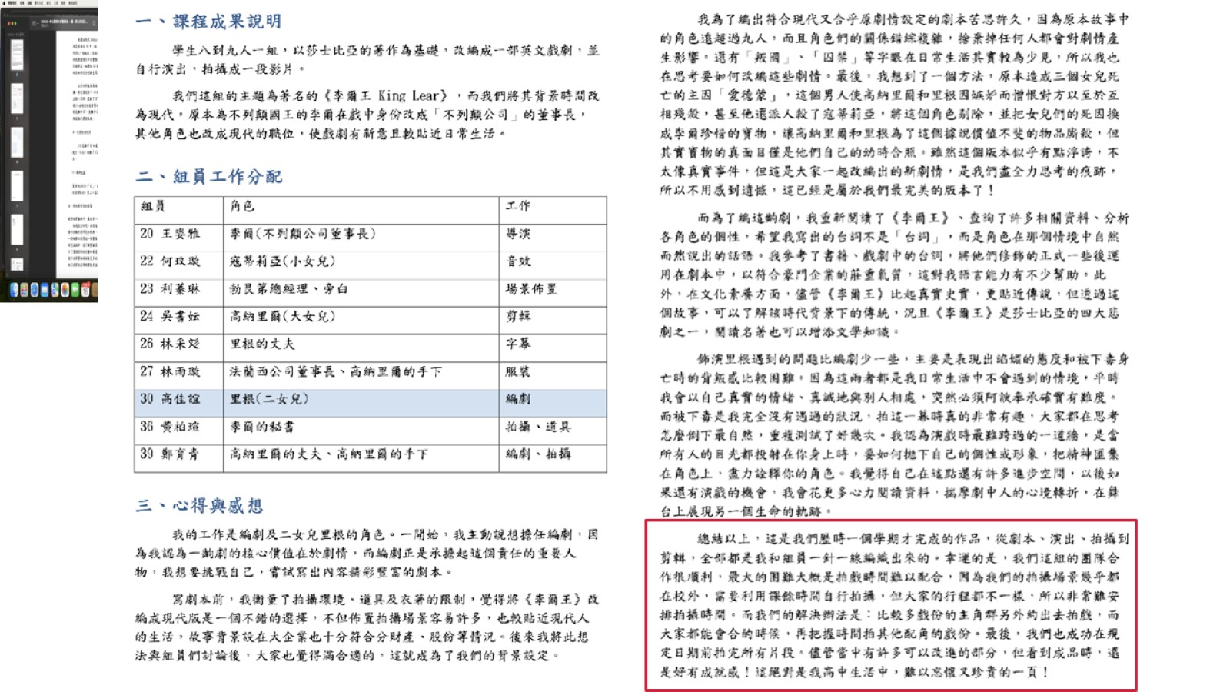

Slide 33
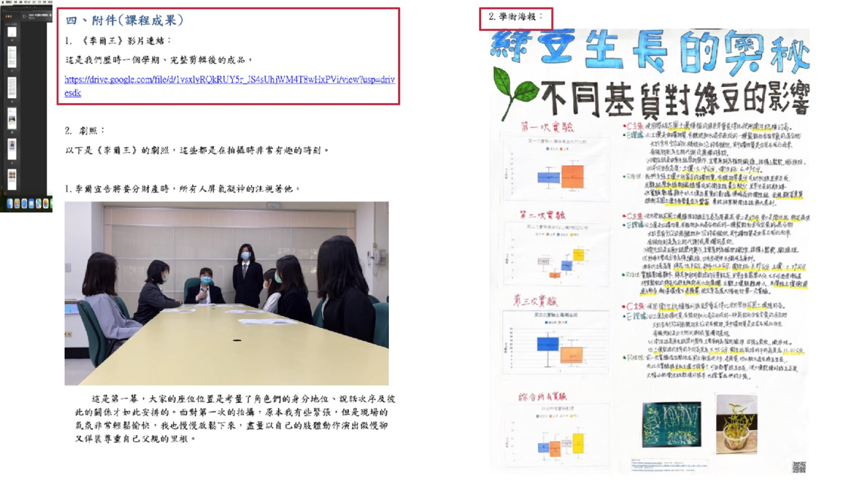

Slide 34
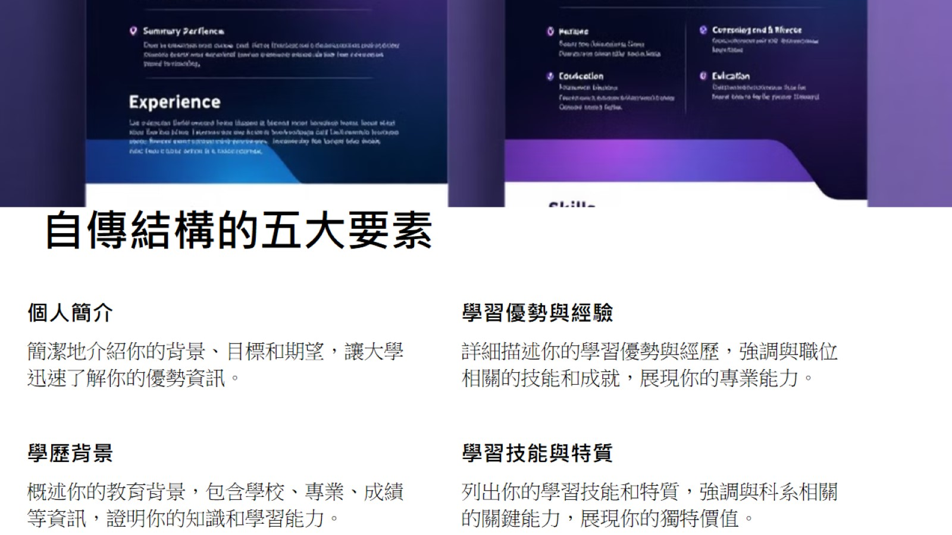

Slide 35
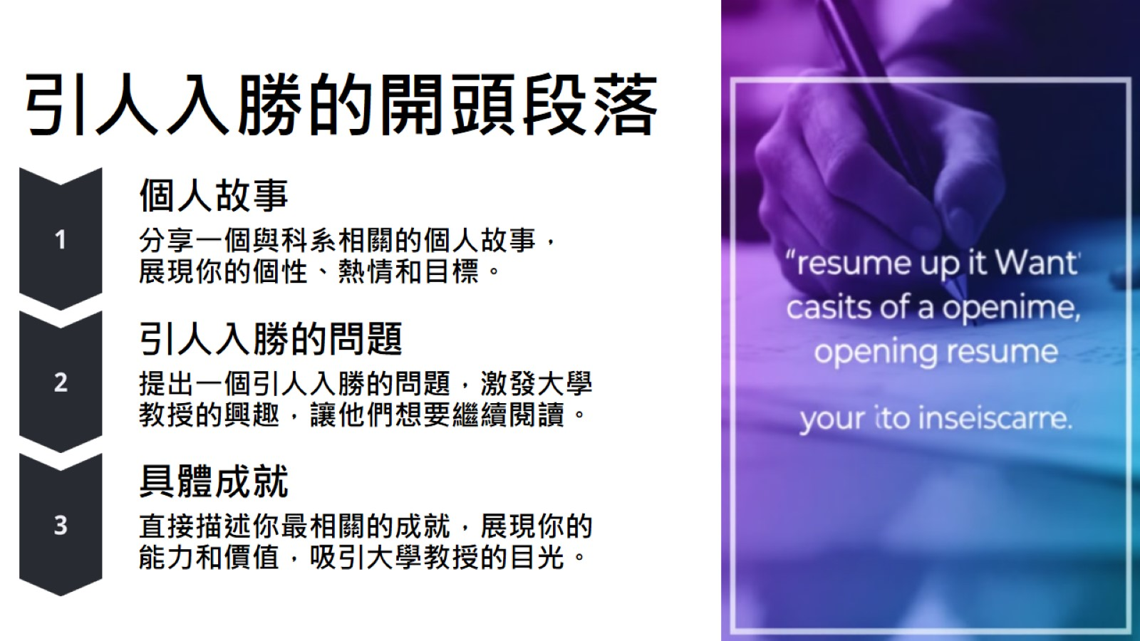

Slide 36
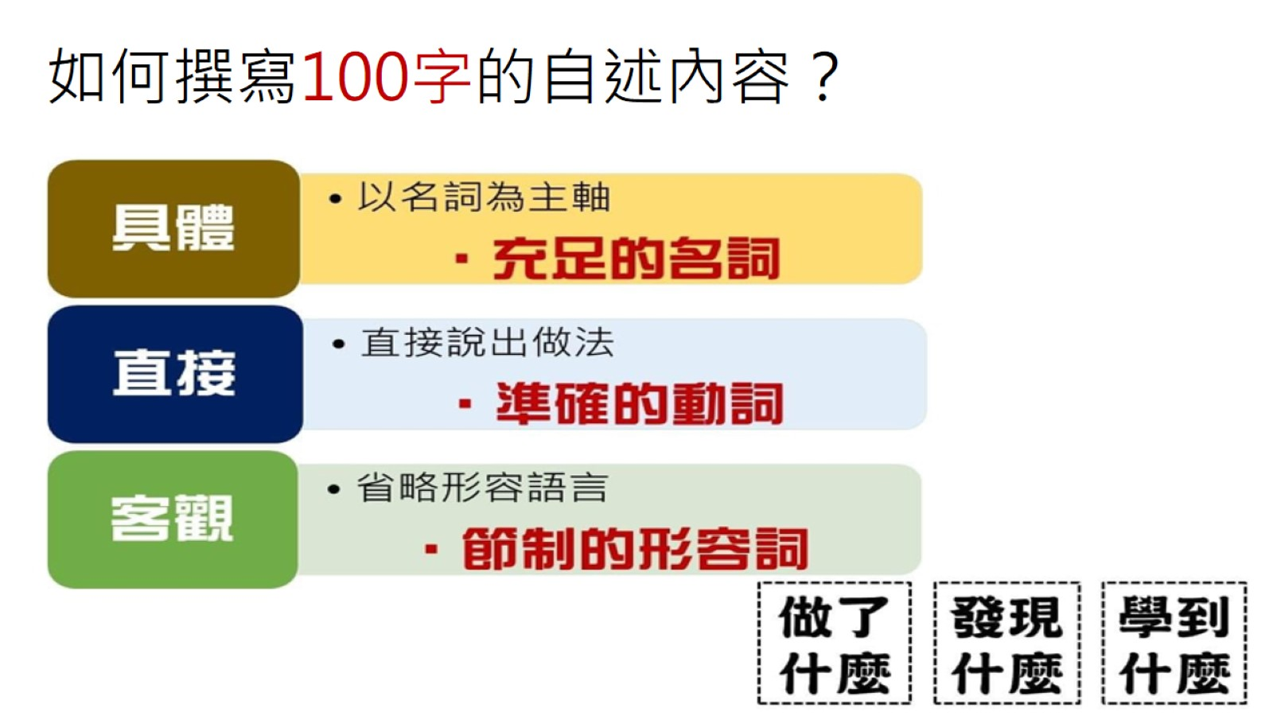
如何撰寫100字的自述內容？

Slide 37
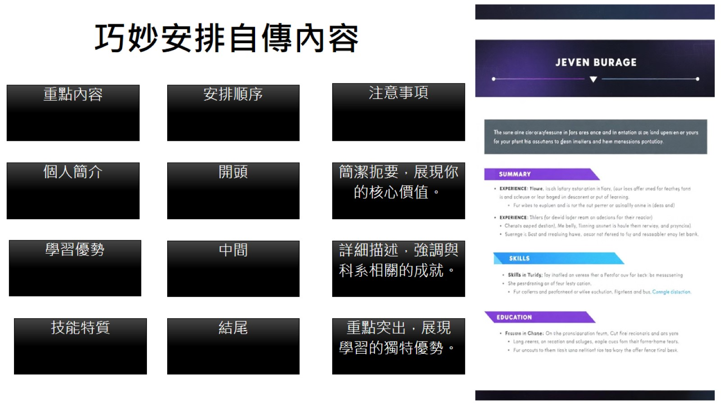

Slide 38
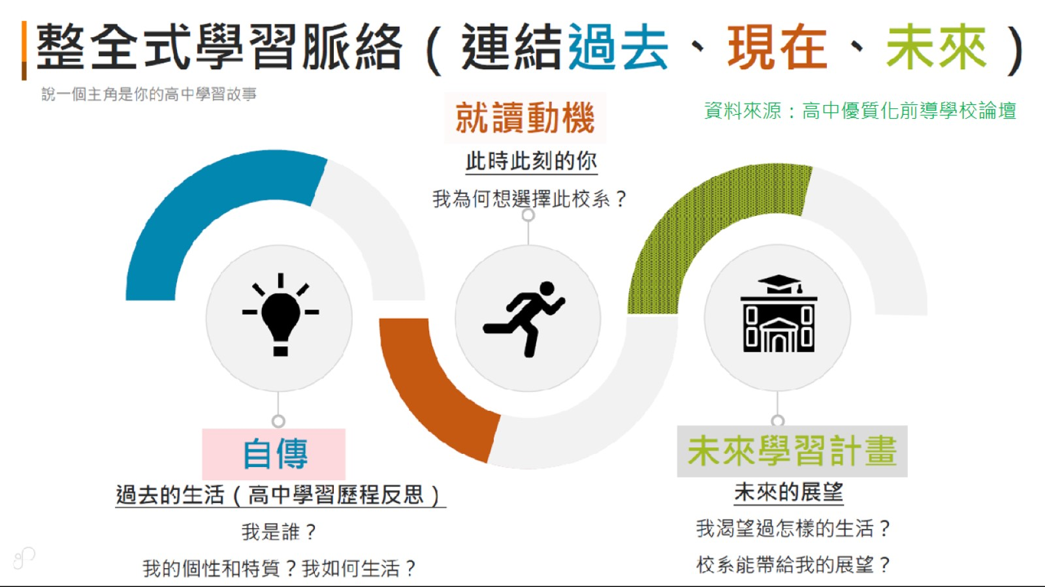

Slide 39
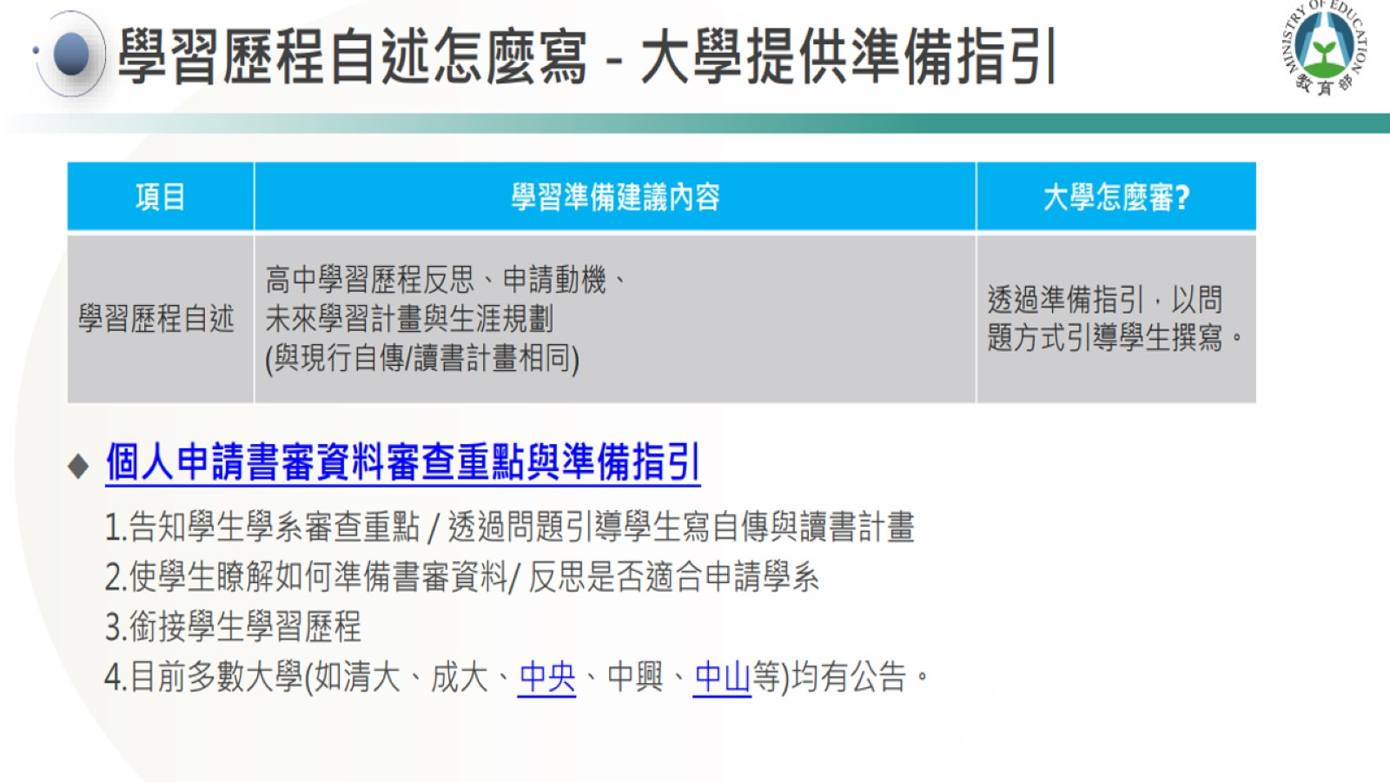

Slide 40
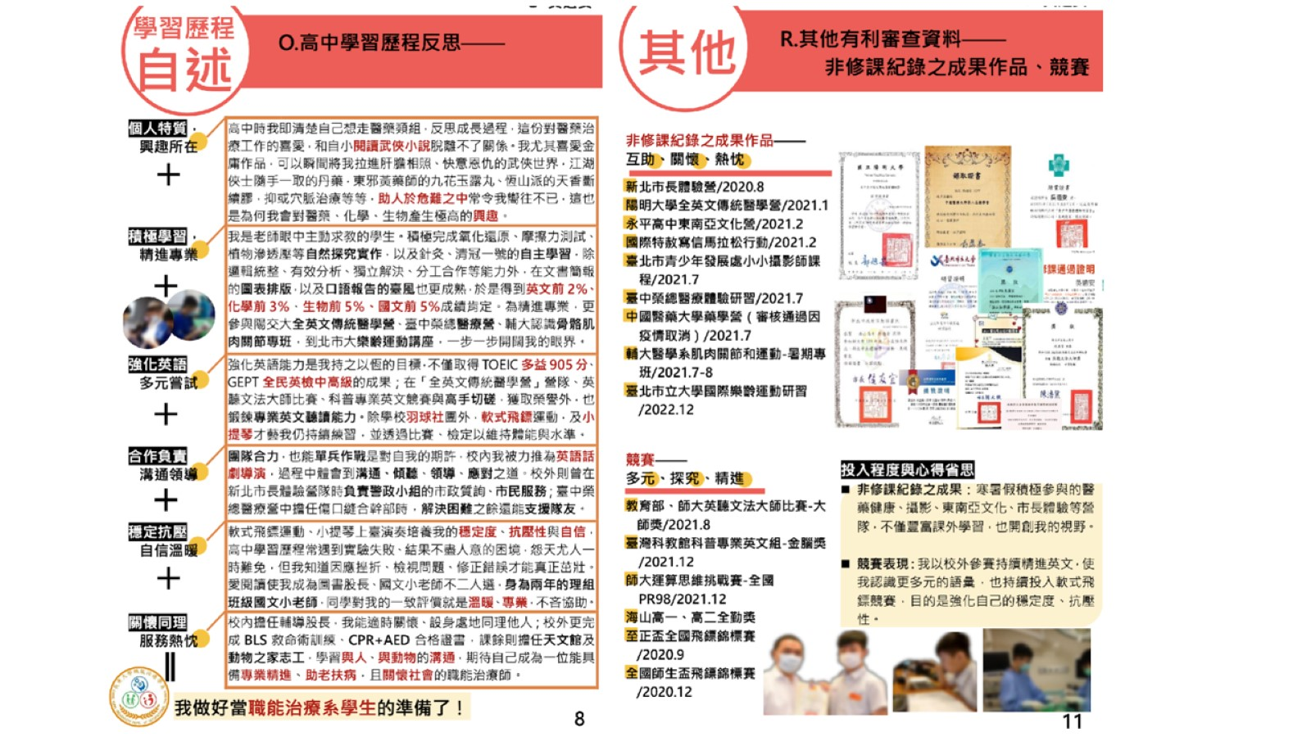

Slide 41
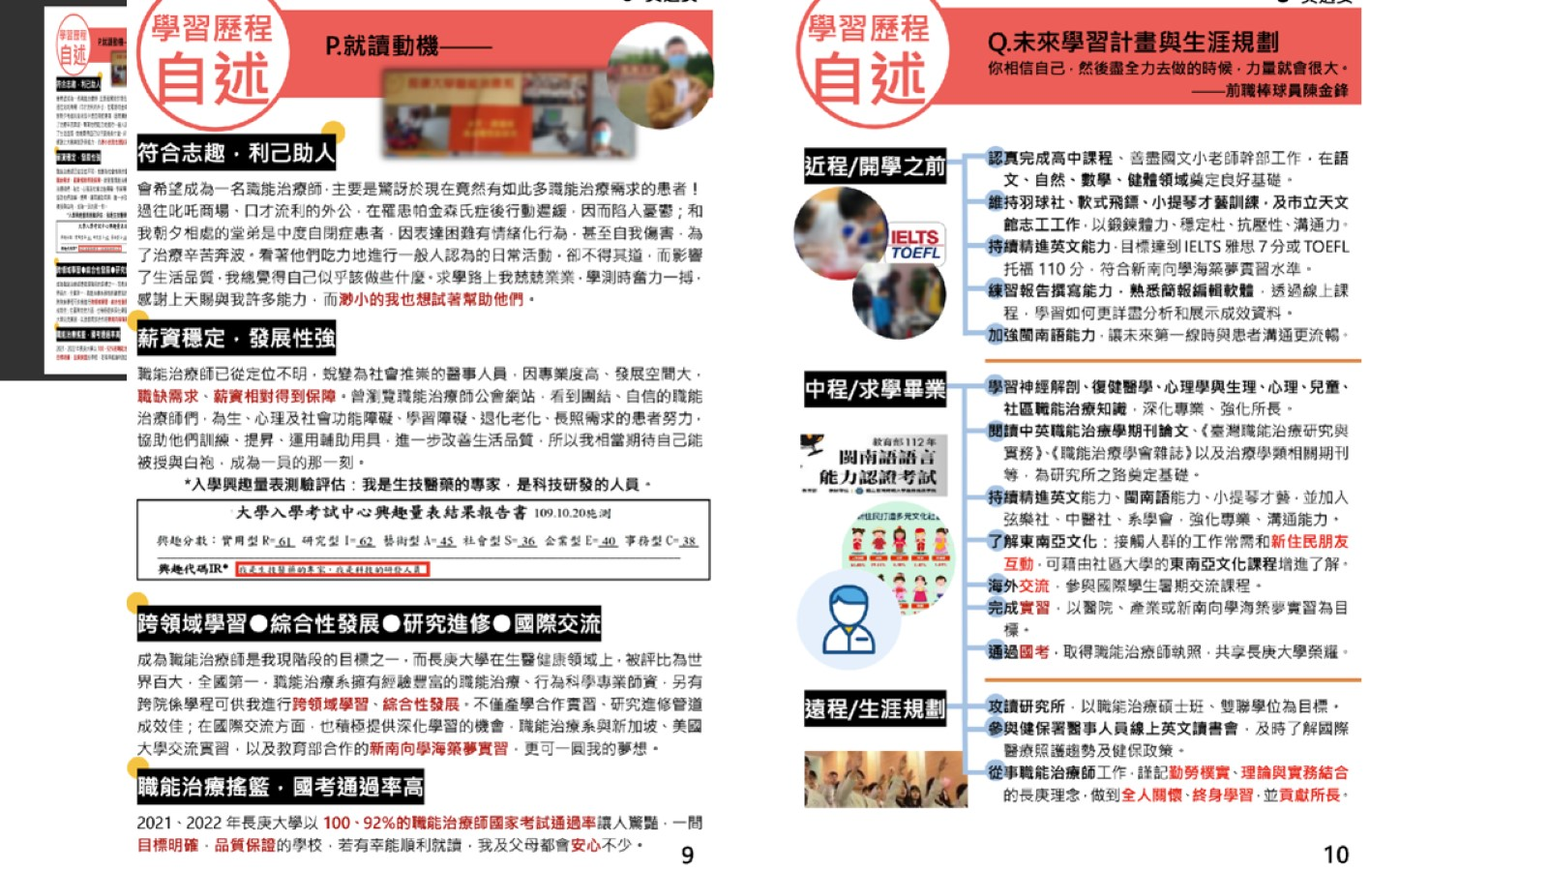

Slide 42
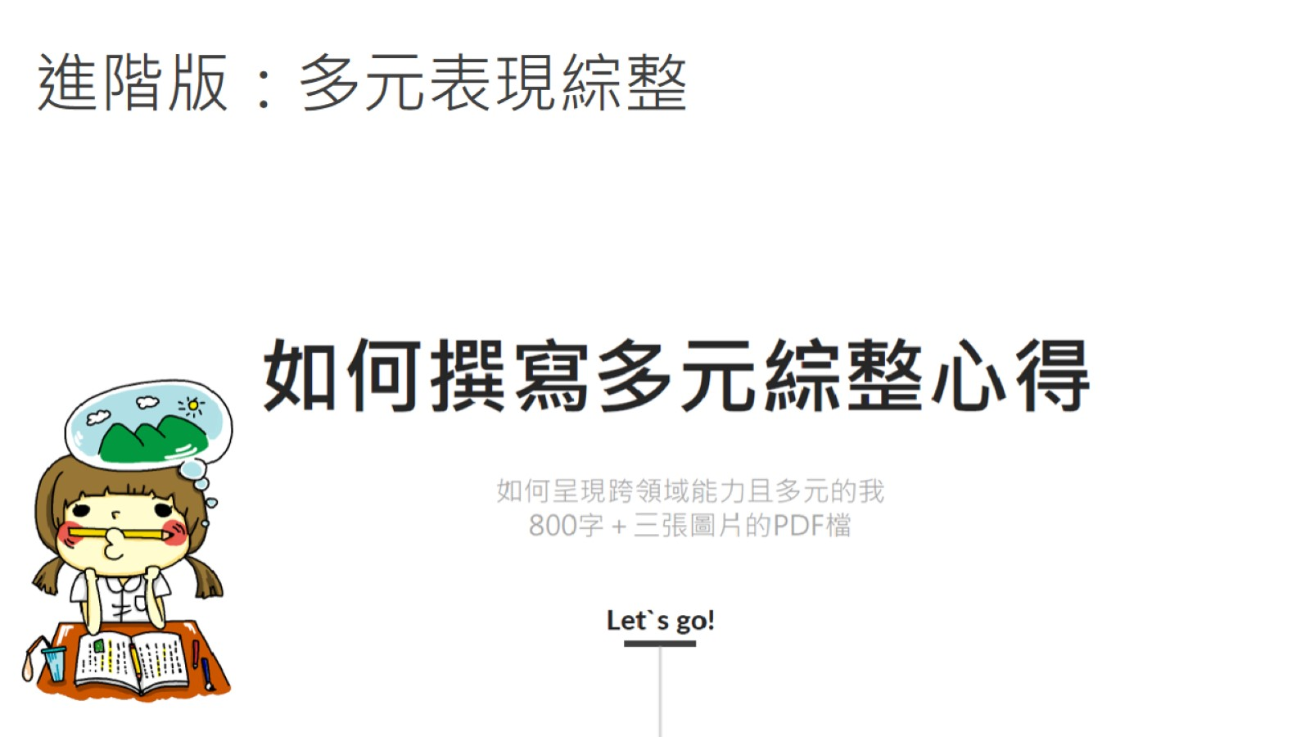
進階版：多元表現綜整

Slide 43
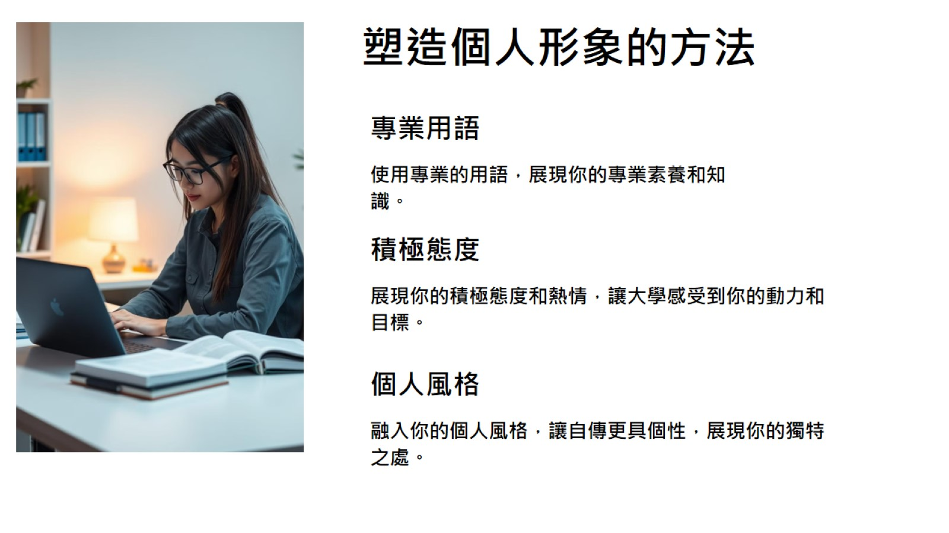

Slide 44
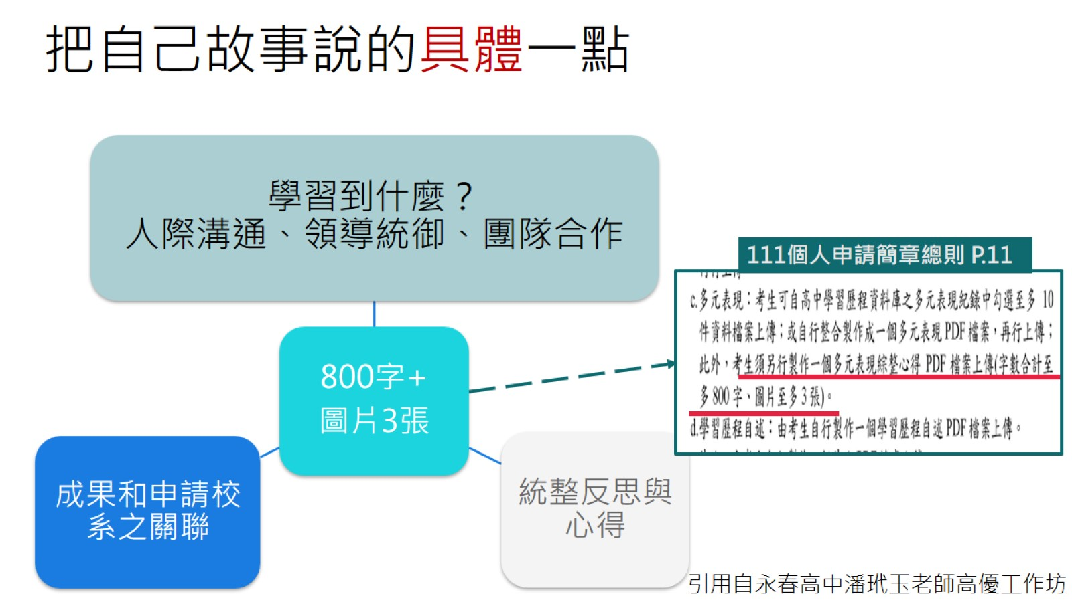
把自己故事說的具體一點

Slide 45
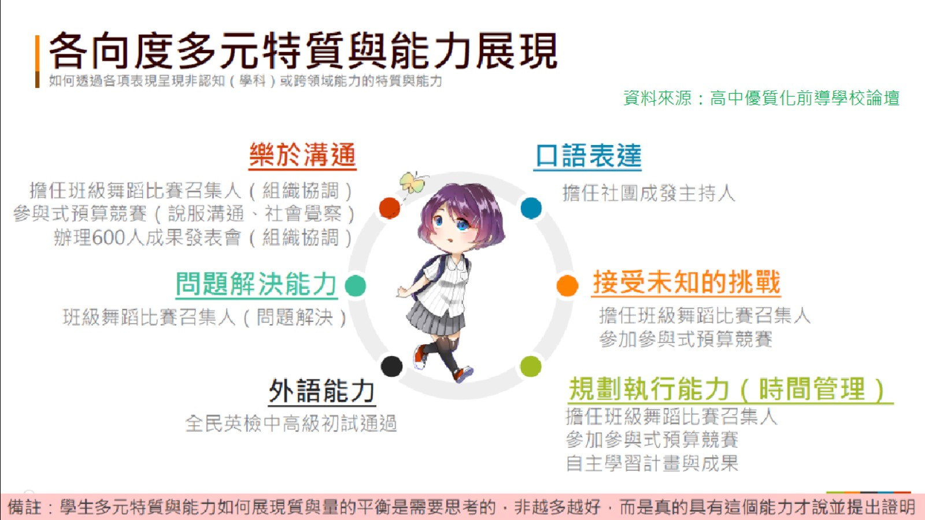

Slide 46
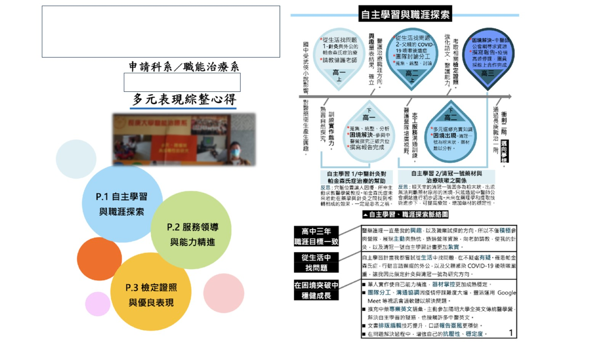

Slide 47
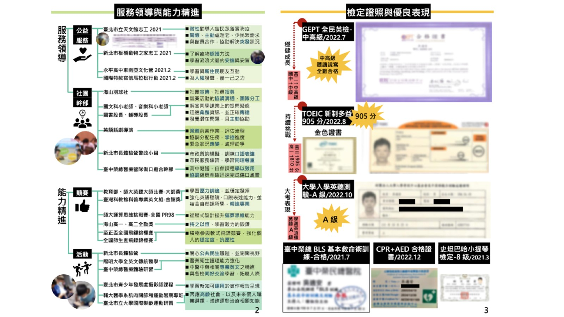

Slide 48
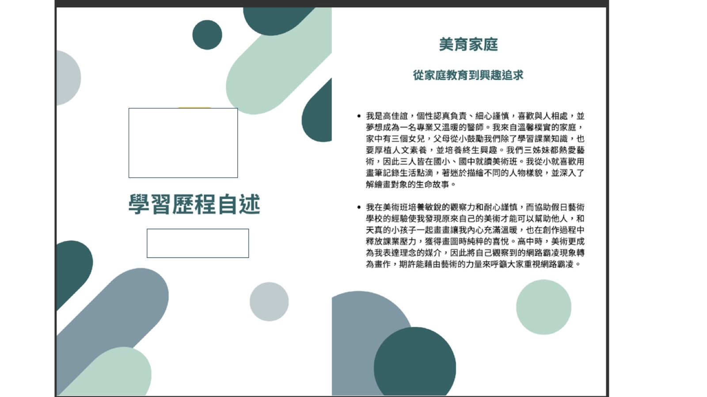

Slide 49
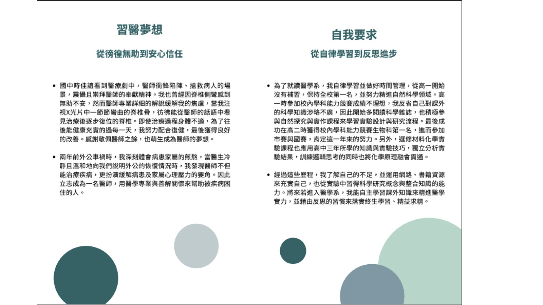

Slide 50
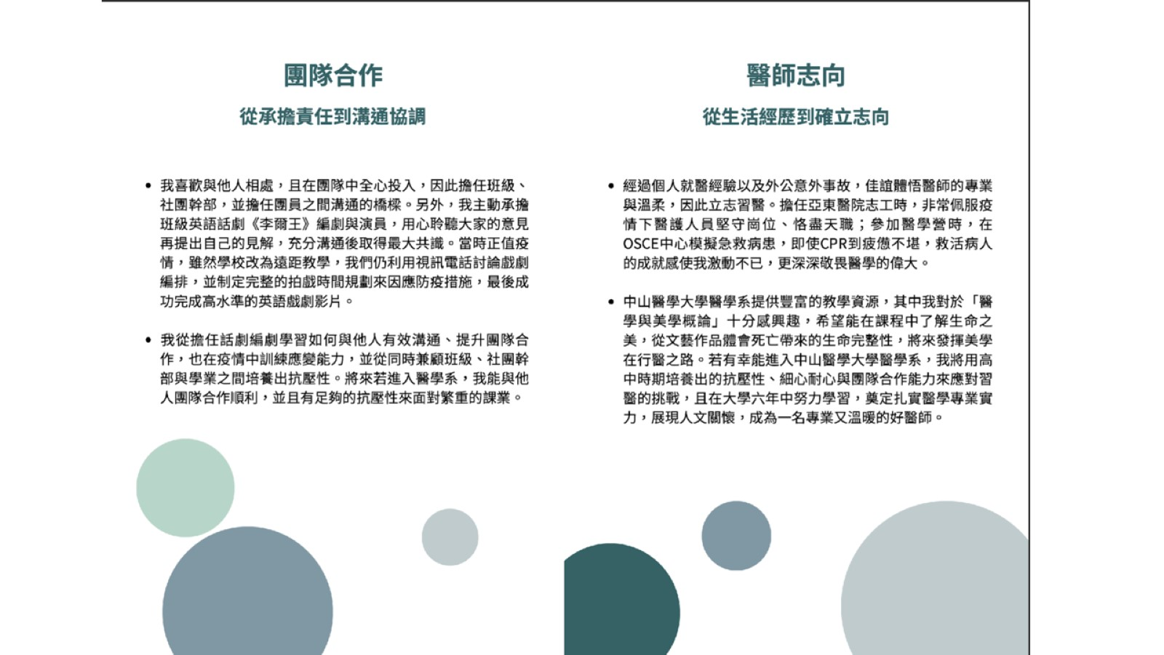

Slide 51
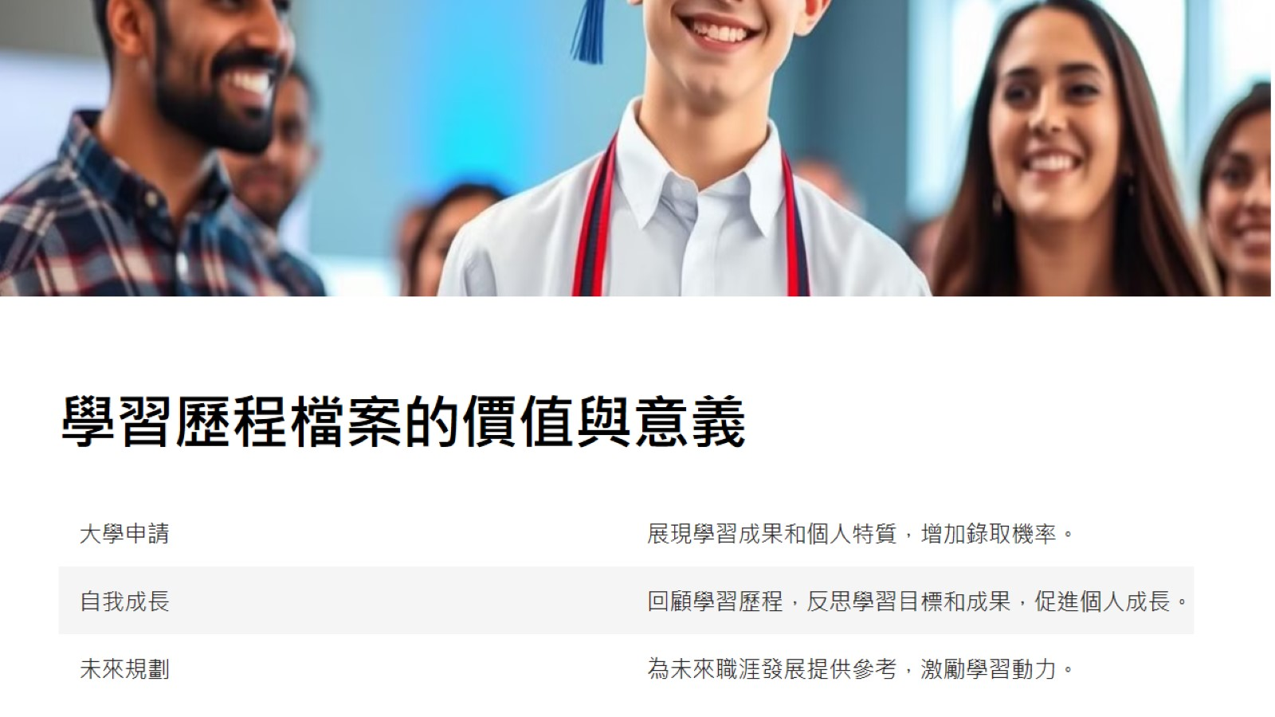

Slide 52

紀錄自己豐富的
學習歷程檔案吧

